Slide 1
NeuroHouse
Климат умного дома
Smart thermostat
Автор проекта: Медведев Дмитрий Сергеевич
Команда «twister radiator»: Игнатов Андрей Дмитриевич, Медведев Дмитрий Сергеевич, Рыжов Дмитрий Геннадьевич

Slide 2
Команда “Twister Radiator”
Медведев Дмитрий Сергеевич – Университет ИТМО, Санкт-Петербург
Игнатов Андрей Дмитриевич – МГУ им. М. В. Ломоносова, Москва
Рыжов Дмитрий Геннадьевич – ТулГУ, Тула

Slide 3
Техническое задание (название)
Тематический трек «Умный дом»
Кейс: «Нейронная сеть “Умного дома”»
Климат умного дома
(Smart Thermostat)

Slide 4
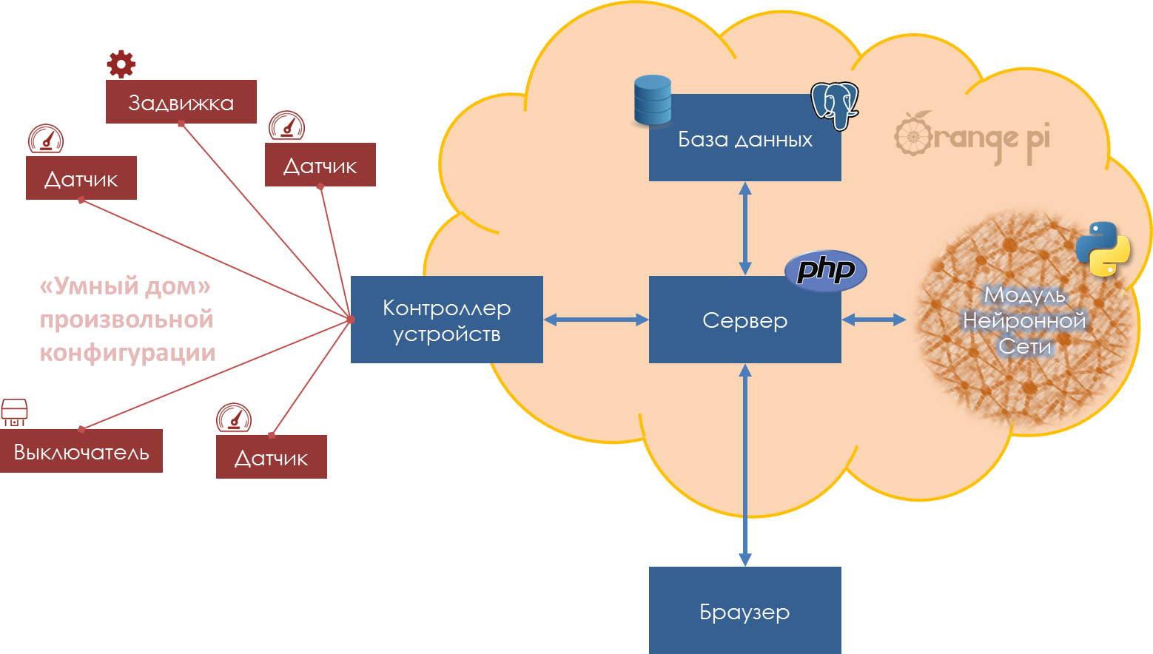
Основная концепция проекта

Slide 5
Особенности концепции
Гибкость – систему можно подстроить под Умный Дом с любой конфигурацией комнат и датчиков.
Переносимость – система работает на популярных платформах и может быть развёрнута на любом домашнем сервере под управлением *NIX-подобной системы.
Простота использования – для доступа к инструментам системы нужен только браузер.

Slide 6
Состав Модуля Нейронной Сети
Модуль НС
Основная Нейронная Сеть для режима «Комфорт»
Дополнительная Нейронная Сеть для режима «Эконом»
Оптимизирующий алгоритм для режима «Эконом»

Slide 7
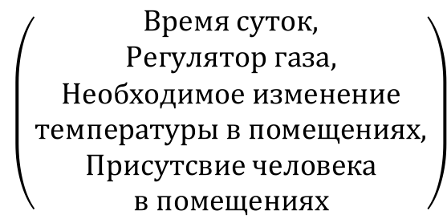
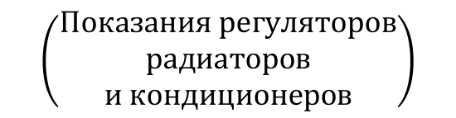
Режим «Комфорт»
Режим поддерживается Нейронной Сетью, которая находит зависимость между температурами и показаниями регуляторов.
$$\left(\begin{matrix}\begin{aligned}Время суток, \\ Регулятор газа,\end{aligned} \\ \begin{aligned}Необходимое изменение \\ температуры в помещениях,\end{aligned} \\ \begin{aligned}Присутсвие человека \\ в помещениях\end{aligned}\end{matrix}\right)$$
Нейронная Сеть «Комфорт»
$$\left(\begin{aligned}Показания регуляторов \\ радиаторов \\ и кондиционеров\end{aligned}\right)$$

Slide 8

Режим «Комфорт»
Система отслеживает необходимость изменения температуры для ее соответствия поставленным требованиям, и, в случае необходимости, корректирует показания регуляторов.
$$T\left(t+∆t\right)−T\left(t\right)>ε?$$
Да
Корректировка регуляторов относительно разницы температур

Slide 9
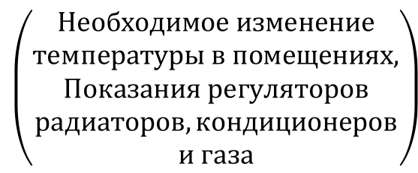

Режим «Эконом»
Для реализации режима была разработана Нейронная Сеть, которая находит зависимость между температурами, показаниями всех регуляторов и суммарным расходом газа и электричества.
$$\left(\begin{aligned}Необходимое изменение \\ температуры в помещениях, \\ Показания регуляторов \\ радиаторов, кондиционеров \\ и газа\end{aligned}\right)$$
Нейронная Сеть «Эконом»
$$\left(\begin{aligned}Расход газа \\ Расход электричества\end{aligned}\right)$$

Slide 10
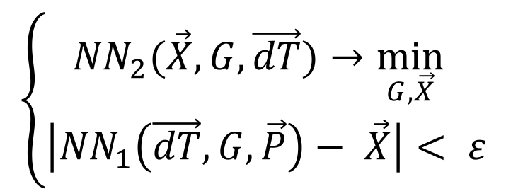
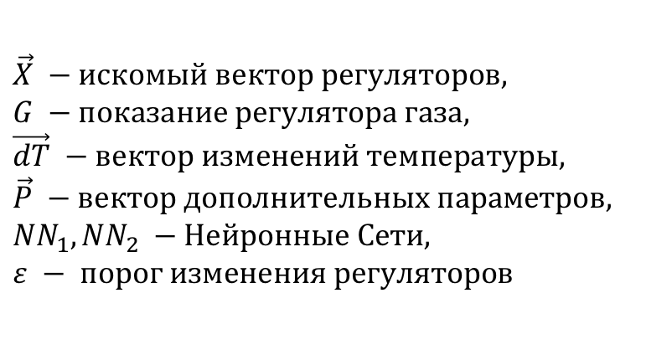
Режим «Эконом»
Режим поддерживается работой двух реализованных Нейронных Сетей. Для нахождения положений регуляторов решается задача оптимизации:
$$\left\{\begin{aligned}{NN}_{2}(\vec{X},G, \vec{dT})→\min_{G,\vec{X}}{ } \\ \left|{NN}_{1}\left(\vec{dT}, G, \vec{P}\right)− \vec{X}\right|< ε\end{aligned}\right.$$
$$\vec{X} −искомый вектор регуляторов,$$
$$G −показание регулятора газа,$$
$$\vec{dT} −вектор изменений температуры,$$
$$\vec{P} −вектор дополнительных параметров,$$
$${NN}_{1}, {NN}_{2} −Нейронные Сети,$$
$$ε − порог изменения регуляторов$$
При решении этой задачи получается набор значений регуляторов радиаторов, кондиционеров и газа, при которых расход газа и электричества минимален для заданных изменений температур.

Slide 11
Логическая схема проекта

Slide 12





Платформы разработки проекта
Операционная система – Ubuntu 16.04 LTS
Веб-сервер – Apache 2.4 (+ PHP 7.0)
База данных – PostgreSQL 9.5
Платформа Модуля НС – Python 2.7

Slide 13
Техническая реализация/поддержка устройств
Управляющая часть (НС, веб-сервер, СУБД) расположена на одноплатном компьютере – Orange Pi PC. Это позволяет реализовать ПО с расчетом на экономию ресурсов.
В качестве измерительных и управляющих (физически) элементов используются следующие устройства Arduino:
DHT или BMP/BME – датчики температуры;
PIR - датчики движения;
Двигатели, motor shield – управление задвижками;
ESP8266 – wi-fi контроллер для передачи и первоначальной обработки данных.

Slide 14
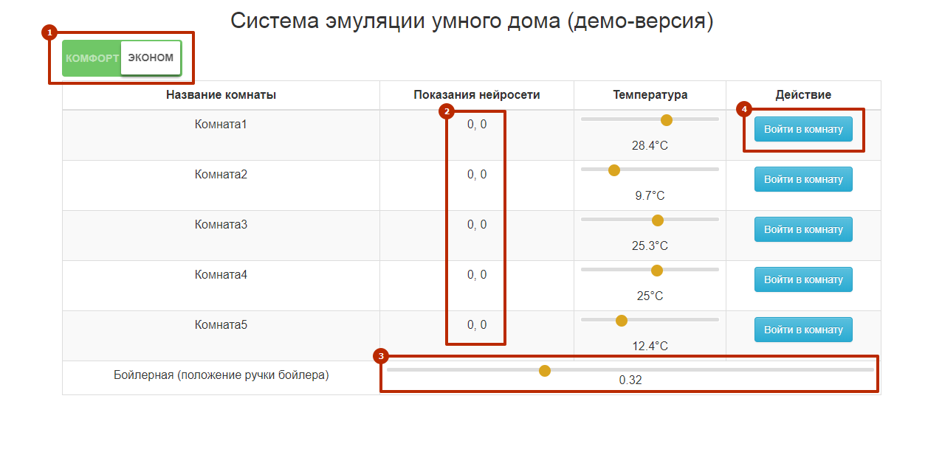
Внешний вид продукта (web)
1 – переключение режимов работы;
2 – параметры регуляции климата (выход нейронной сети);
3 – регулятор нагрева воды;
4 – эмуляция датчиков движения.

